Slide 1

湖南省预算管理一体化系统培训
基础信息管理 与 项目库管理

Slide 2
目
录
上周工作情况
01
基础库管理
01
上周工作情况
CONTENTS
01
项目库管理
02

Slide 3
预算管理一体化
《预算管理一体化规范》的主要内容
财政部《预算管理一体化规范》（以下简称《规范》）主要包括：基础信息管理、项目库管理、预算编制、预算批复、预算调整和调剂、预算执行、会计核算、决算和报告等8个模块以及附录，涵盖预算管理的主要环节。

Slide 4
基础信息管理
主要规范单位信息、人员信息、资产信息、地方政府债务信息、支出标准、绩效指标、政府收支分类科目、会计科目、政府非税收入项目信息、政府采购基础信息、账户信息、财政区划等基础信息的具体内容、管理流程和规则等
单位需维护的内容包括：单位信息、人员信息、资产信息、职能职责等信息；

Slide 5
单位信息
单位信息：是指纳入预算管理的各类单位的基本信息，具体包括：部门标识代码、单位代码、单位名称、统一社会信用代码、单位行政级别、单位类型、单位经费保障方式、单位所在地、国民经济行业分类、单位负责人、邮政编码、单位地址、人员编制数等
单位信息来源：系统已预设单位的基本信息，包括单位编码、单位名称、统一社会信用代码。需维护补充单位的其他信息。如为虚拟单位则需要编制虚拟统一社会信息代码（18位），编制规则为区划编码+单位编码+六位流水号；

Slide 6
单位维护补充信息
需单位维护补充信息内容-基本信息：
1、单位行政级别
2、内部机构代码
3、国民经济行业分类
4、单位负责人
5、邮政代码
6、单位地址

Slide 7
单位维护补充信息
需单位维护补充信息内容-基本信息：
7、单位所在地行政区划
8、是否为虚拟单位
9、部门标识
10、单位类型
11、单位经费保障方式
12、执行会计制度
13、是否编制部门决算&是否编制政府部门财务报告&是否编制行政事业单位国有资产报告

Slide 8
单位维护补充信息
需单位维护补充的其他信息内容-扩展信息：
  1、人员编制数-行政编制数
  2、人员编制数-事业编制数
  3、人员编制数-工勤人员编制数
  4、实有人数
  5、实有编制人数
系统更新：点击“人数更新”后自动更新

Slide 9
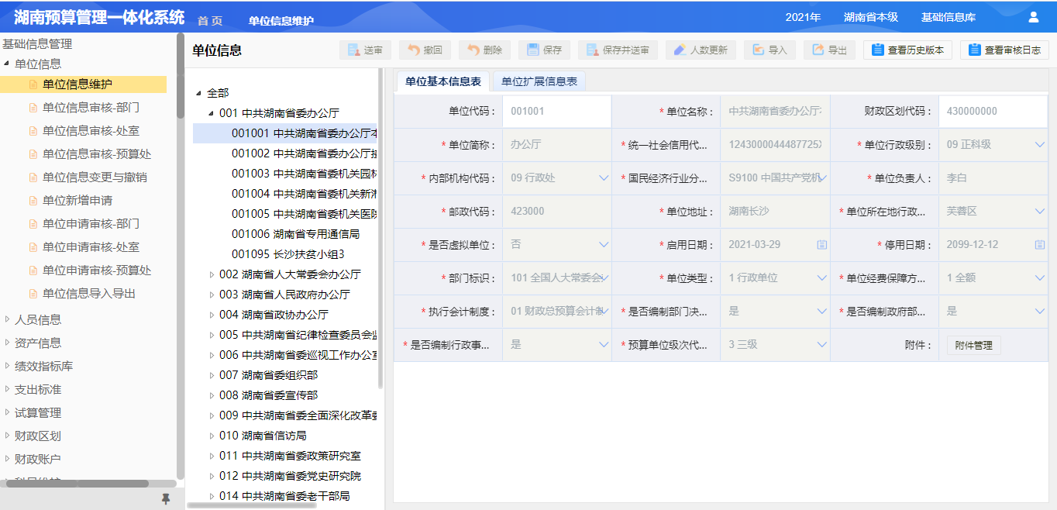
单位信息-基本信息

Slide 10
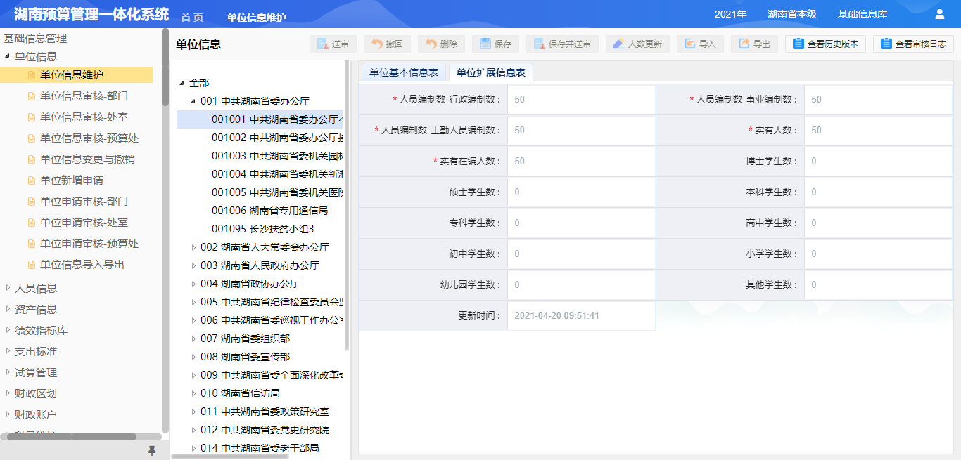
单位信息-扩展信息

Slide 11
人员信息
人员信息是单位在职、离休、退休等各类人员的具体信息，包括：姓名、身份证号、性别、民族、学历、人员状态、在职人员来源、参加工作时间、人员身份、工龄、职务、职级、是否在编、人员经费保障方式、工资卡卡号、公务卡卡号等。
人员信息来源：系统中已预设各单位的人员信息；由单位对人员信息的准确性、完整性进行核对并维护补充人员的其他相关信息；

Slide 12
人员信息-维护补充
序号 | 数据采集项 | 是否必填 | 备注
1 | 证件类型 | 必填 | 默认为“身份证”，可选择“护照”、“港澳台身份证”等
2 | 证件号码 | 必填 | 当“证件类别”为“01 身份证”时，证件号码限定为18位
5 | 姓名 | 必填
6 | 性别 | 必填 | 系统根据身份证号码自动判断；如证件类型不是身份证时，选择对应性别
7 | 国籍（地区） | 必填 | 默认选择“中国”，可选择其他国家及地区
8 | 民族 | 必填 | 值范围为56个民族
9 | 学历 | 必填 | 值域范围参考系统中“学历”选择项；
10 | 人员来源 | 必填 | 值域范围参考系统中“人员来源”选择项；

Slide 13
人员信息-维护补充
11 | 人员状态 | 必填 | 值域范围参考系统中“人员状态”选择项；
12 | 参加工作时间 | 必填 | 格式 yyyy-MM-dd ；参加工作时间不能晚于离退休时间
13 | 进入本单位时间 | 必填 | 格式 yyyy-MM-dd
14 | 是否在编 | 必填 | 根据人员在编状态选择“是”或“否”
15 | 人员身份 | 必填 | 可选择“公务员”、参公人员、事业管理人员及其他等。
17 | 职务 | 条件必填 | 值域范围参考系统中“职务”选择项； 人员身份为：1 公务员-11 综合管理类、1 公务员-12 专业技术类、1 公务员-13 行政执法类、2 参照公务员法管理人员 和人员状态为： 3 在职、1 离休、2 退休 时，此单元格必填
18 | 职级 |  | 值域范围参考系统中“职级”选择项；
19 | 技术等级 | 条件必填 | 值域范围参考系统中“技术等级”选择项； 人员身份为：5 机关技术工人、6 机关普通工人、7 事业工人 和人员状态为： 3 在职、1 离休、2 退休 时，此单元格必填
20 | 是否工资统发 | 必填 | 选择“是”或是“否”
21 | 状态 | 必填 | 选择“新增”、“既往”、与“删除”状态

Slide 14
人员信息-维护补充
23 | 工资级别 | 条件必填 | 值域范围参考系统中“工资级别”选择项; 人员身份为：1 公务员-11 综合管理类、1 公务员-12 专业技术类、1 公务员-13 行政执法类、2 参照公务员法管理人员 和人员状态为： 3 在职、1 离休、2 退休 时，此单元格必填
24 | 岗位资工资级别 | 条件必填 | 值域范围参考系统中“岗位工资级别”选择项； 人员身份为：3 事业管理人员 、4 事业专业技术人员 和 人员状态为： 3 在职、1 离休、2 退休 时，此单元格必填
25 | 工资薪级 |  | 值域范围参考系统中“工资薪级”选择项；
26 | 职务（岗位）工资 | 条件必填 | 必须输入大于等于0的数值； 人员状态为 3 在职 时 并且 人员身份为：9 其他人员-91 编外长聘人员、9 其他人员-92 遗属不需要填，其他情况单元格必填
27 | 级别（技术等级、薪级）工资 | 条件必填 | 必须输入大于等于0的数值； 人员状态为 3 在职 时 并且 人员身份为：9 其他人员-91 编外长聘人员、9 其他人员-92 遗属不需要填，其他情况单元格必填

Slide 15
人员信息-维护补充
39 | 离退休时间 | 条件必填 | 格式 yyyy-MM-dd ； 需满足：人员状态为“退休”、“离休”时必填，并且 离退休时间 大于 参加工作时间
40 | 绩效工资 | 条件必填 | 大于等于0的数值； 人员身份为：3 事业管理人员 、4 事业专业技术人员时和“在职”状态必填
41 | 离休费 | 条件必填 | 大于等于0的数值； 人员状态为“离休”时必填
42 | 退休费 | 条件必填 | 大于等于0的数值； 人员状态为“退休”时必填
43 | 人员经费保障方式 | 必填 | 值域范围参考系统中“人员经费保障方式”选择项
44 | 工资关系所在单位 | 条件必填 | 当「工资统发」选择”是“时必填
45 | 工资卡卡号 | 必填
46 | 工资卡开户银行 | 必填

Slide 16
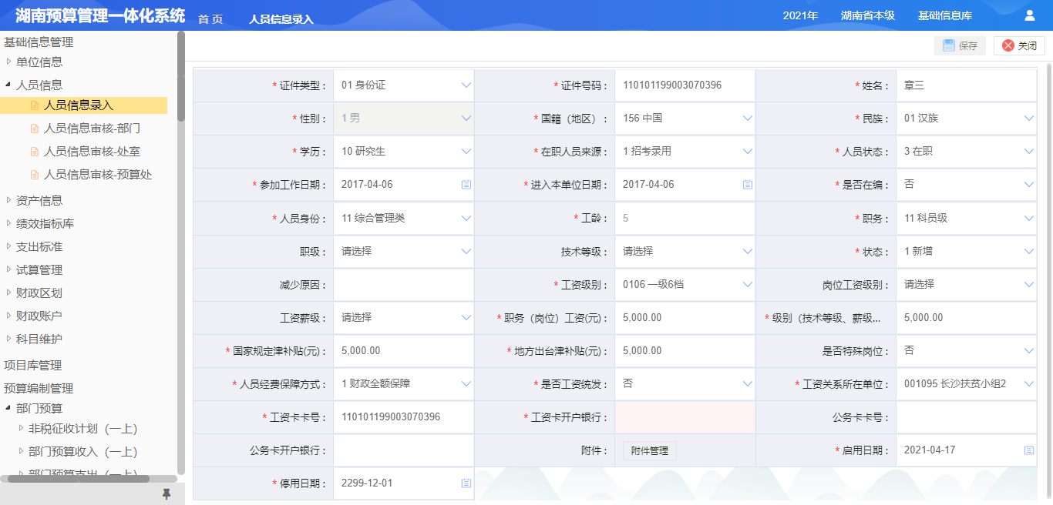
人员信息维护界面

Slide 17
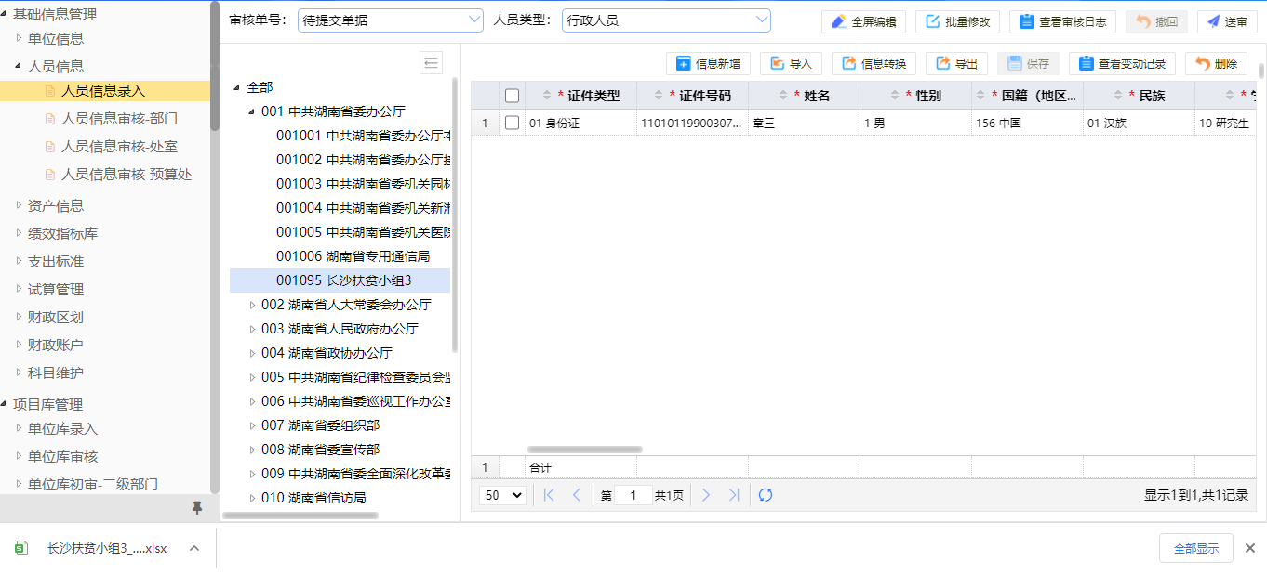
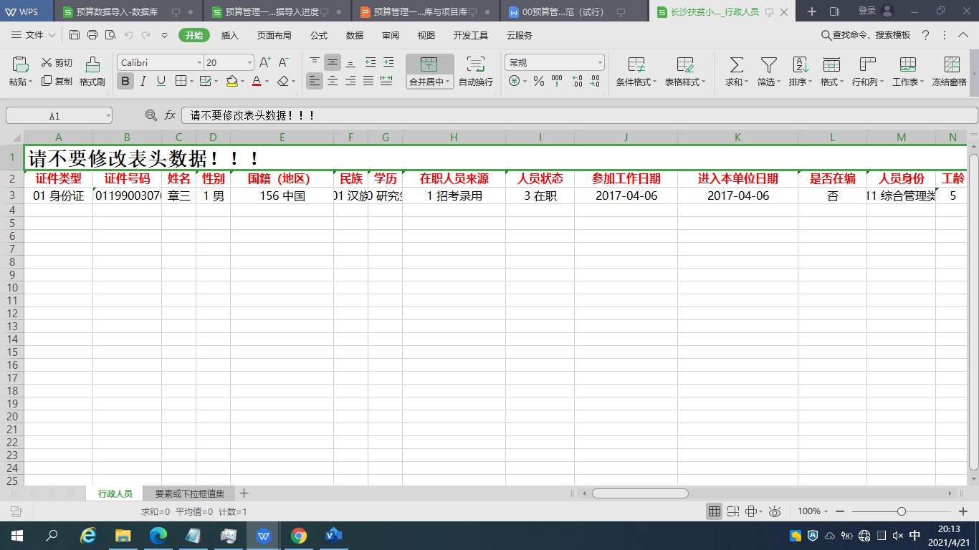
人员信息导入

Slide 18
资产信息
资产信息：是指单位资产存量情况以及反映资产形成过程、资产特性、资产管理情况等的资产卡片信息，是开展资产配置、使用、处置以及编报部门决算、财务报告等的数据基础。
资产信息数据来源：由已有的资产系统自动在本系统中生成；单位对系统中的资产信息进行完整性、准确性核对。
资产数据类型：目前系统中所需的类型为车辆信息及房屋信息，作为运转类项目测算的依据。

Slide 19
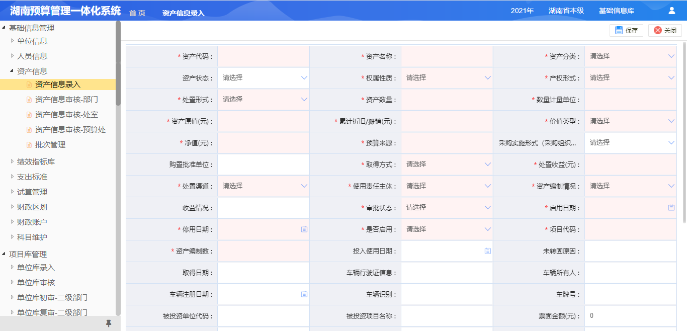
资产信息维护-车辆明细

Slide 20
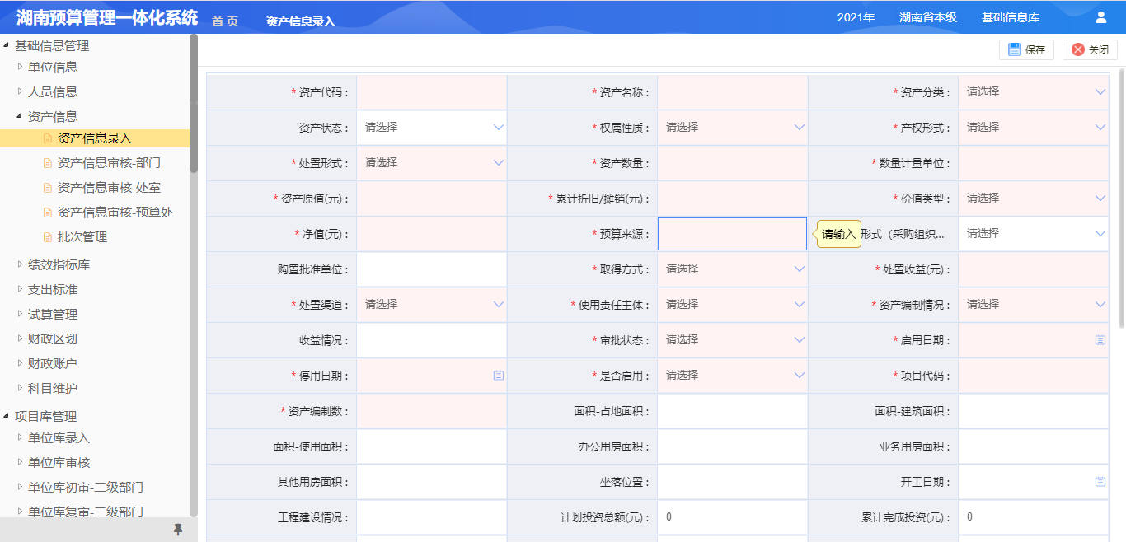
资产信息维护-房屋明细

Slide 21
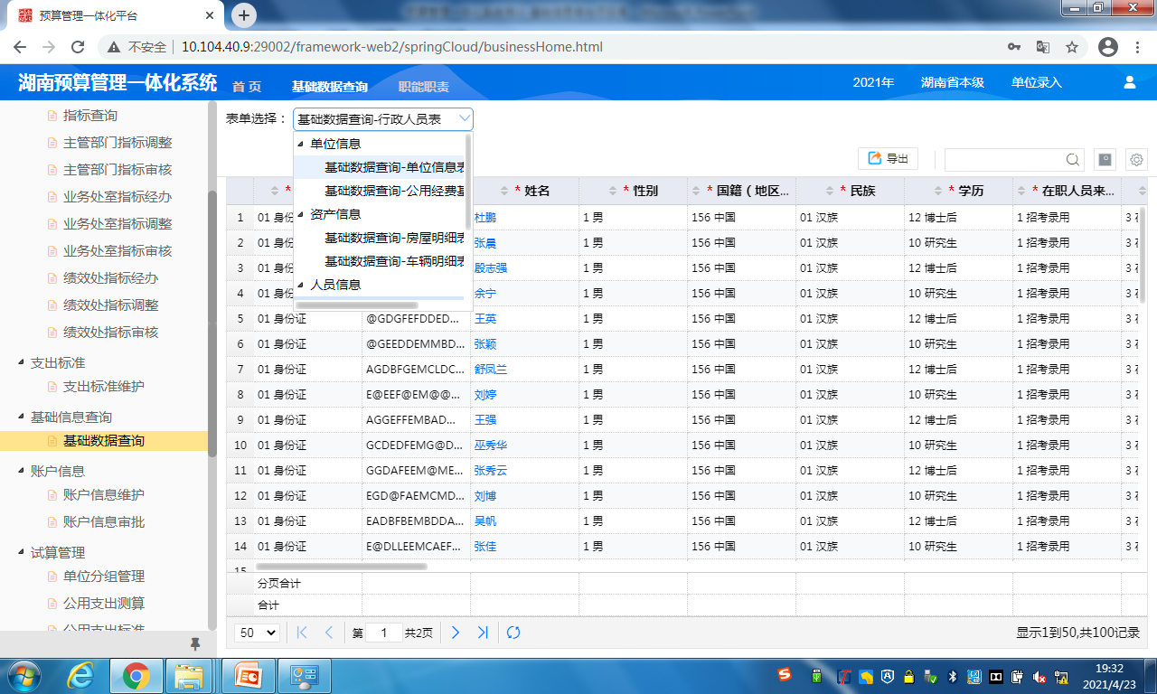
基础数据查询

Slide 22

目
录
上周工作情况
01
基础信息管理
CONTENTS
02
项目库管理

Slide 23
项目库管理
项目库管理：是预算管理的基础，预算项目是预算管理的基本单元，全部预算支出以预算项目的形式纳入项目库，实行全生命周期管理，主要分为前期谋划、项目储备、预算编制、项目实施、项目终止等阶段，全流程动态记录和反映项目信息变化情况。各部门、单位要树立“先谋事后排钱”理念，坚持“先有项目再安排预算”原则，提前研究谋划、常态化储备预算项目，单位申请预算必须从项目库中挑选预算项目。

Slide 24
项目库管理
项目储备从部门和单位发起，财政部门审核通过的项目，作为预算储备项目，供预算编制时选取；
绩效目标是项目入库的前置条件，对于新出台重大政策对应的项目需要开展事前绩效评估，评估结果作为申请入库的必要条件。
预算项目逐年滚动管理，经常性项目、延续性项目及当年未安排的预算储备项目，自动滚入下一年度储备。
预算项目按照预算支出性质和用途，分为人员类项目、运转类项目和特定目标类项目三类。人员类项目支出和运转类项目中的公用经费项目支出对应部门预算中的基本支出；其他运转类项目支出和特定目标类项目支出对应部门预算中的项目支出。

Slide 25
项目库-系统分类
基本支出
人员类项目
公用经费
人员类项目
公用经费
项目支出
其他运转类
特定目标类

Slide 26
人员类项目
人员类项目：是指部门和单位有关人员的工资福利支出、对个人和家庭的补助支出项目。

Slide 27
运转类项目
运转类项目：包括各部门、各单位为保障其机构自身正常运转、完成日常工作任务所发生的公用经费项目和专项用于大型公用设施、大型专用设备、专业信息系统运行维护等的其他运转类项目。公用经费项目按照定员定额方式管理，以人员编制、实有人员、通用资产等为计算对象，保障单位日常运转和基本履职需要。

Slide 28
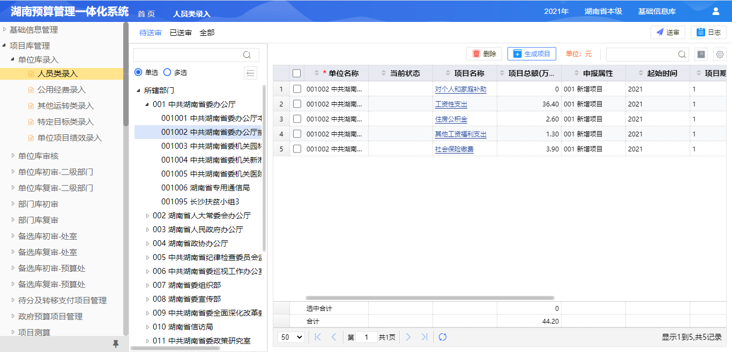
项目生成（人员类、公用经费）

Slide 29
项目录入
项目信息
项目测算
分年支出计划
保存或暂存
项目绩效

Slide 30
其他运转类项目
其他运转类项目：主要以各类大型专用资产等为计算对象，保障单位管理的大型公用设施、大型专用设备、专业信息系统运行维护等方面的需要。

Slide 31
特定目标类项目
特定目标类项目：是指部门和单位为完成其特定的工作任务和事业发展目标所发生的支出项目。除人员类项目和运转类项目外，其他预算项目作为特定目标类项目管理。

Slide 32
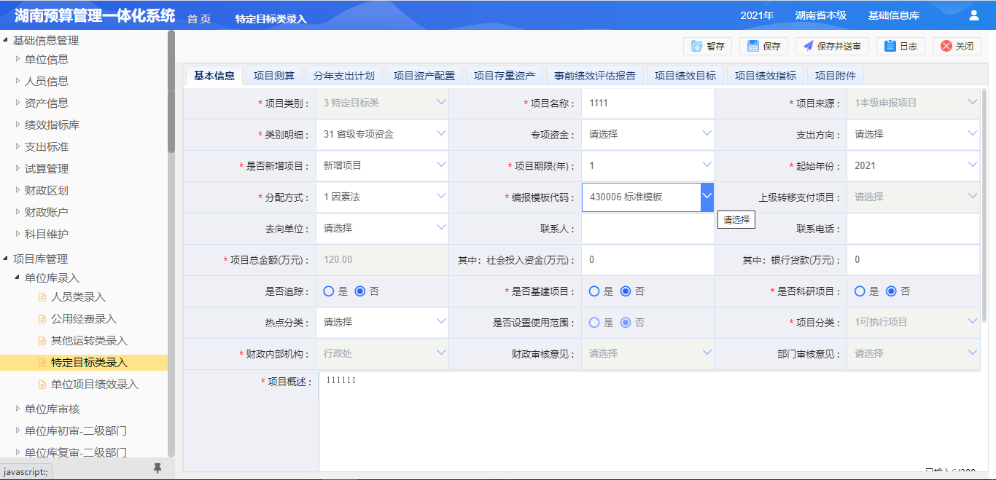
项目录入-基本信息

Slide 33
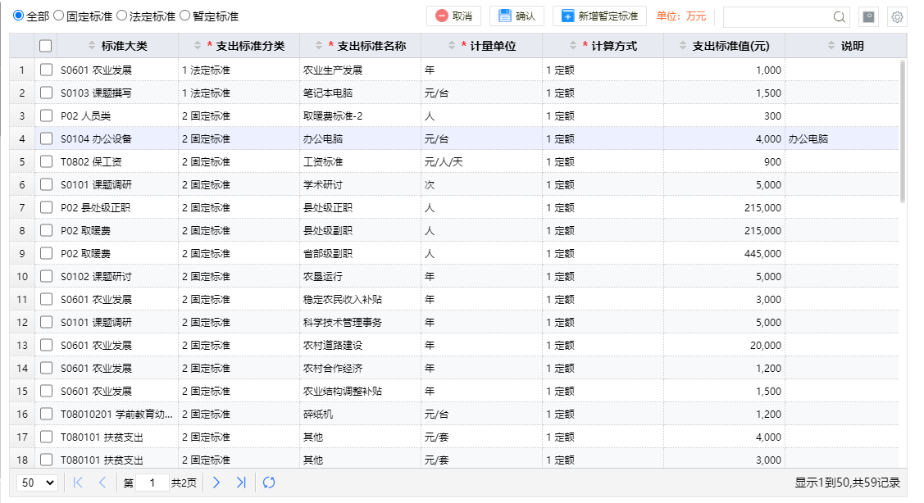
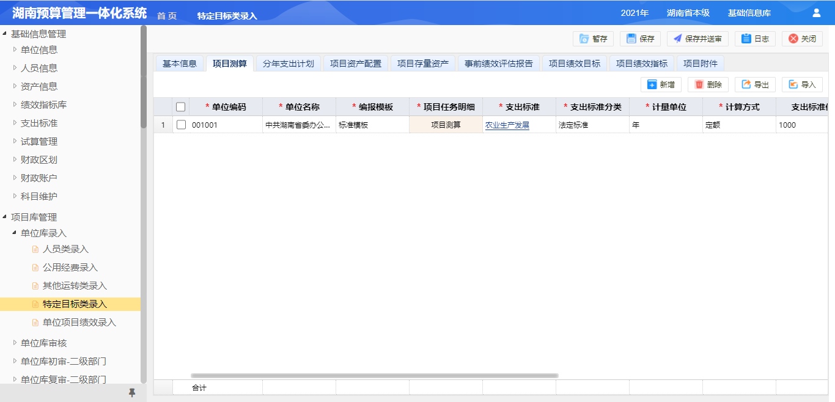
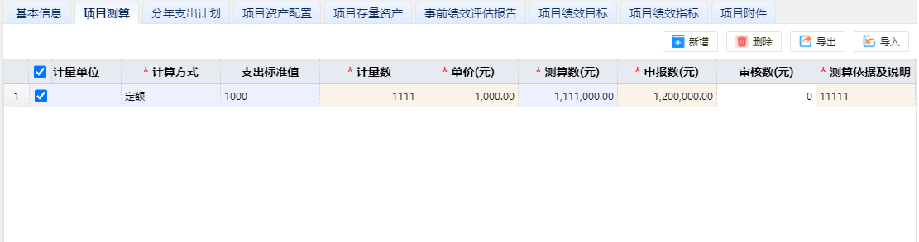
项目录入-项目测算
申报数不能大于测算数；
申报数自动生成项目总金额；
审核数在审核时自动生成

Slide 34
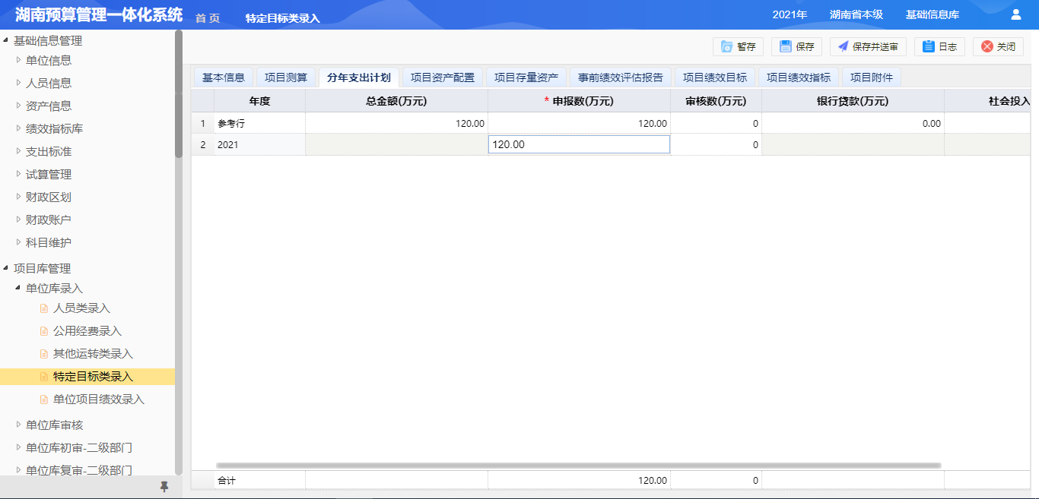
项目录入-分年支出计划
分年支出计划申报金额等于【项目总金额-银行贷款-社会投入资金】
分年支出计划金额控制当年预算申报金额

Slide 35
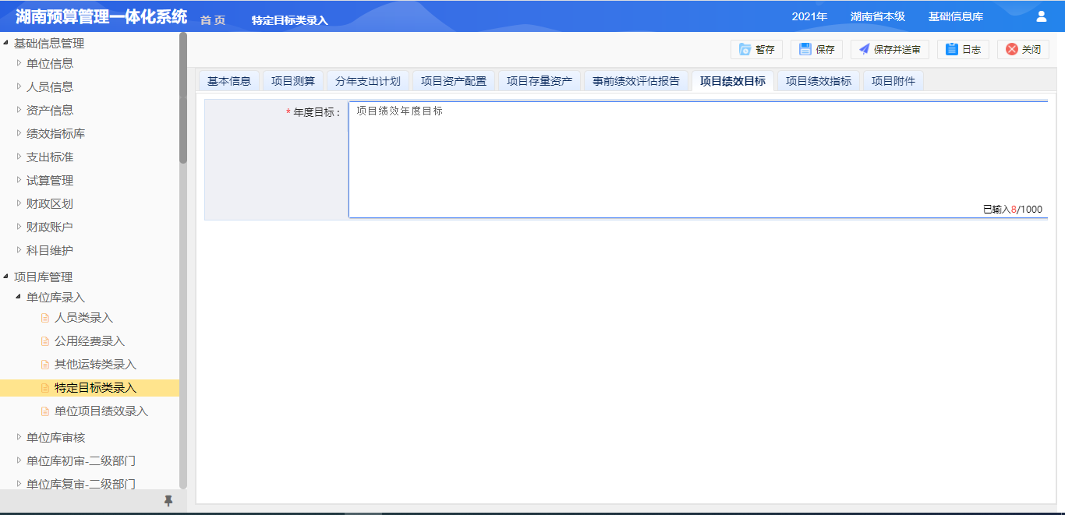
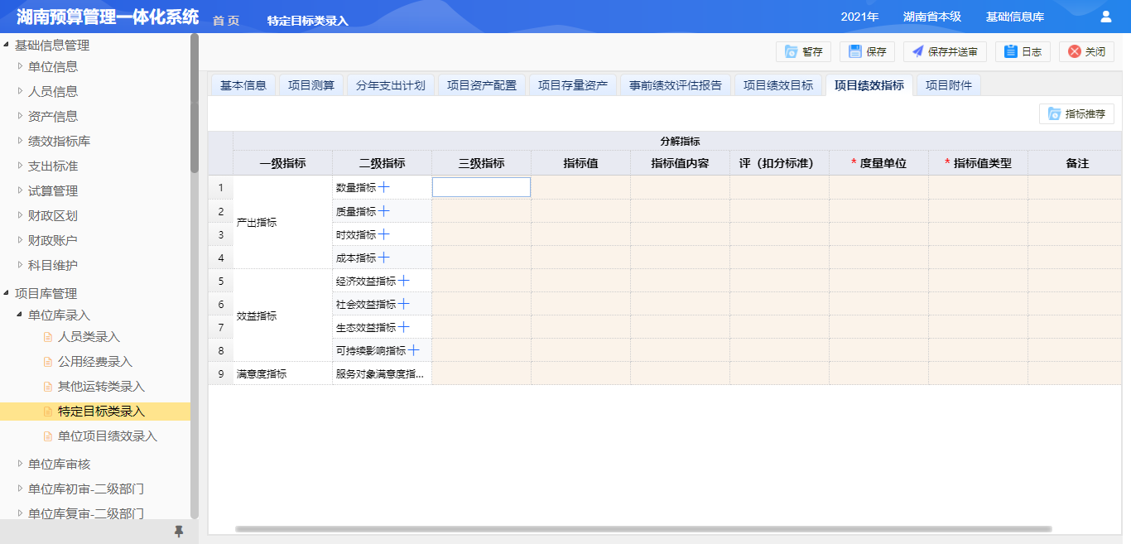
项目录入-项目绩效

Slide 36
项目入库流程
其他运转类与特定目标类项目入库必须通过相应的审核流程：
单位录入 ------ 单位复审 ------ 部门经办 ------ 部门复审------ 业务处室经办 ------ 业务处室复审 ------ 预算处经办 ------ 预算处复审

Slide 37
不忘初心，牢记使命！

